Slide 1
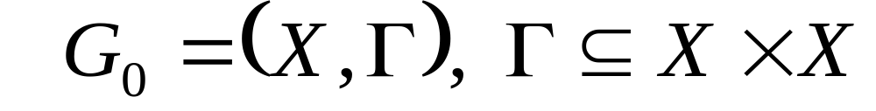
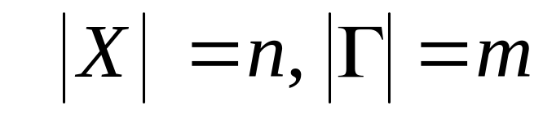
Ориентированные графы
Орграф– способ представления бинарного отношения
Х – множество вершин, Г – множество дуг
Вершины x и y смежные …
Дуги g и h смежные …
- существует дуга, соединяющая эти вершины
- существует вершина, являющаяся общим началом или концом этих дуг
Вершина x и дуга g инцидентны …
- вершина x является началом или концом дуги g

Slide 2
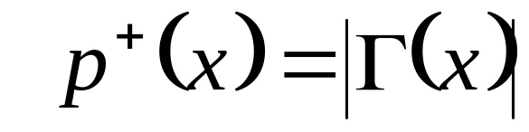
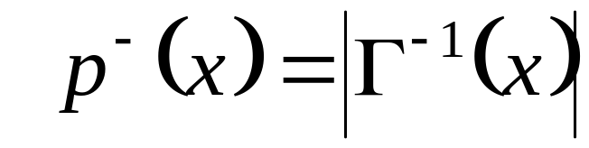
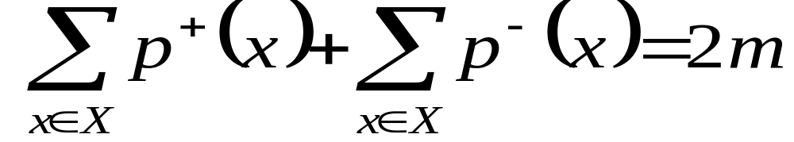
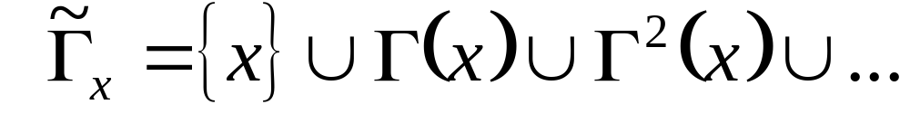
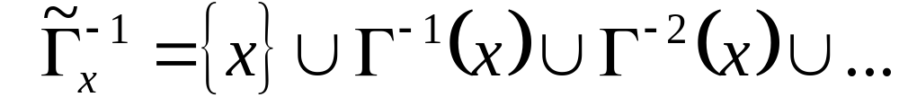
Ориентированные графы
- полустепень исхода вершины x
- полустепень захода вершины x
Множество достижимости вершины x
Множество контрдостижимости вершины x

Slide 3
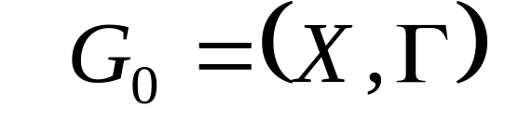
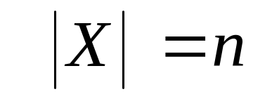
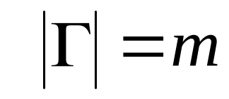
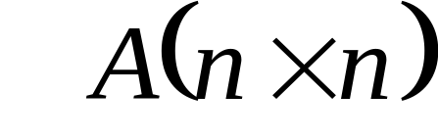
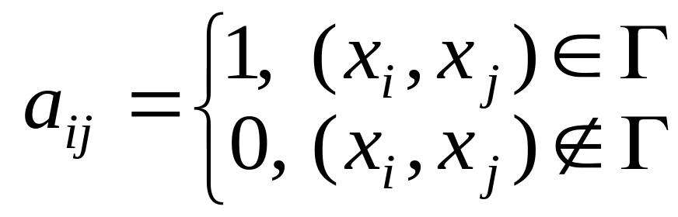
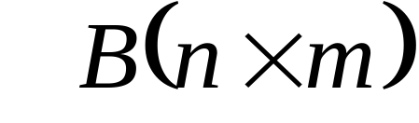
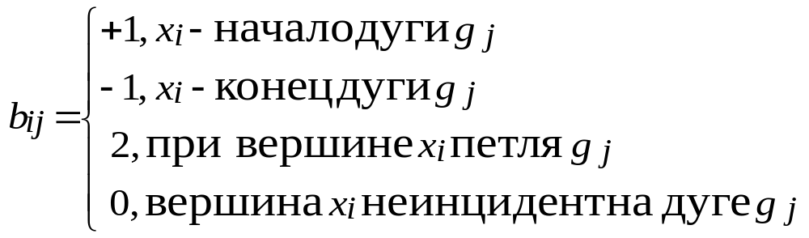
Способы представления орграфов
Матрица смежности
Матрица инцидентности

Slide 4
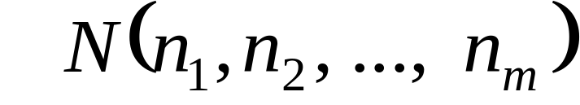
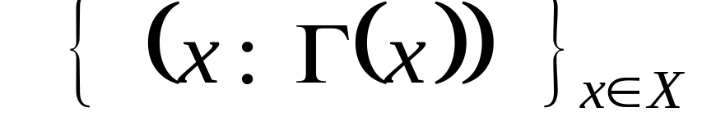
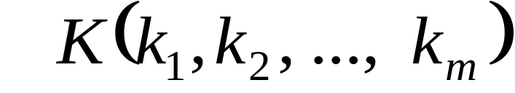
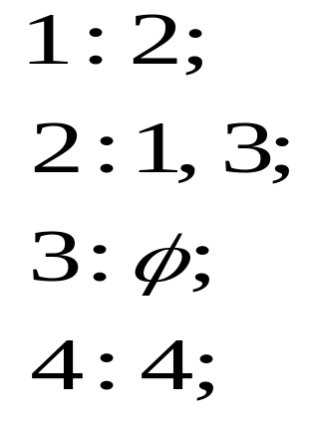
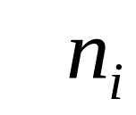
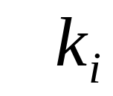
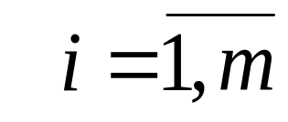
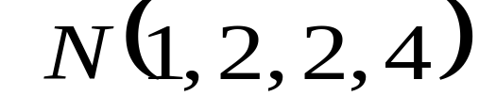
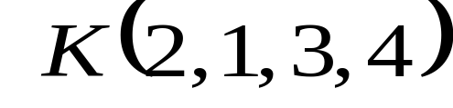
Способы представления графов
Список дуг
Структура смежности
- начало дуги
- конец дуги
2
g₁
g₃
g₂
3
1
g₄
4

Slide 5
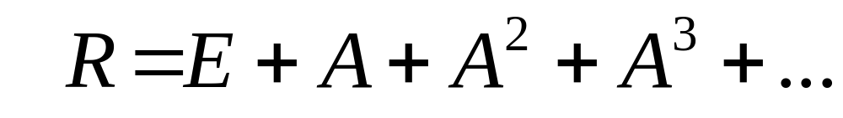
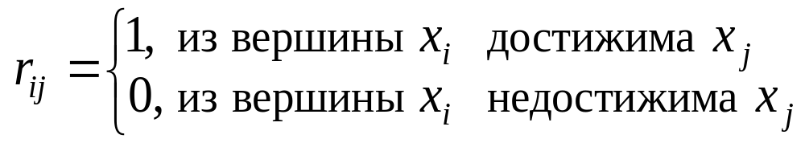
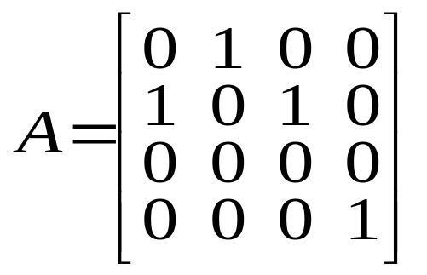
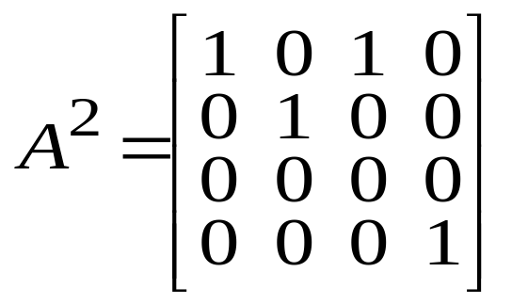
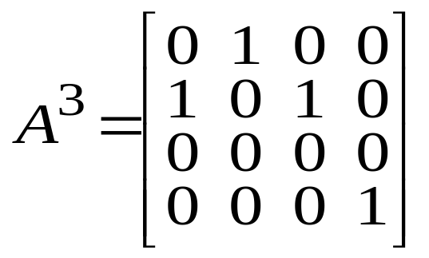
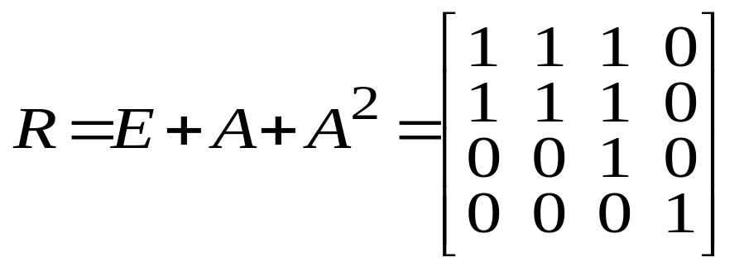
Матрица достижимости
2
g₁
g₃
g₂
3
1
g₄
4

Slide 6
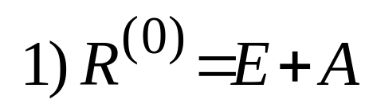
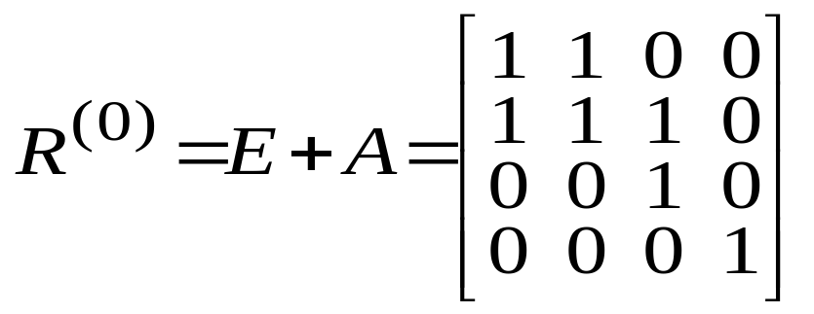
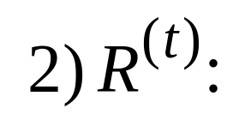
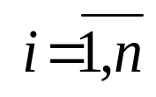
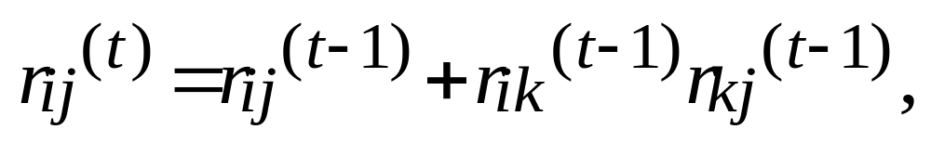
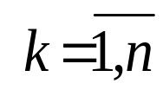
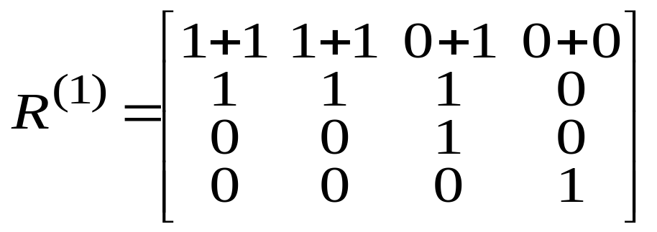
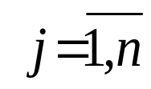
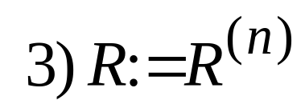
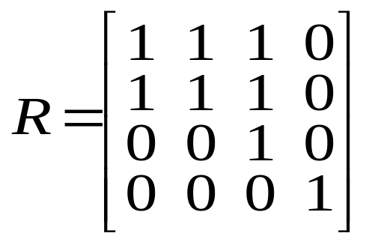
Матрица достижимости
Алгоритм Уоршалла
2
g₁
g₃
g₂
3
1
g₄
4

Slide 7
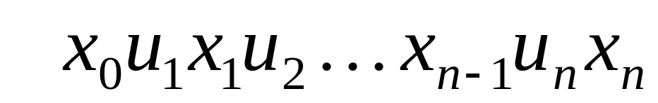
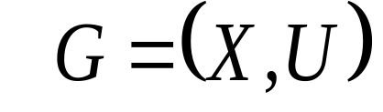
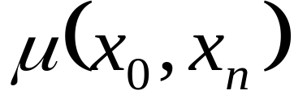
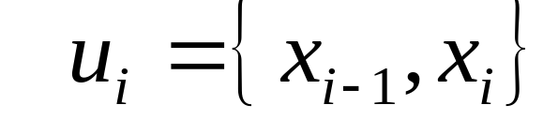
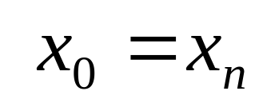
Маршруты на графах
последовательность вершин и ребер (дуг)
ормаршрут
маршрут
путь
все ребра различны
цепь
контур
все ребра различны
цикл
простой путь
все вершины различны
простая цепь
длина пути
количество ребер цепи
длина цепи

Slide 8
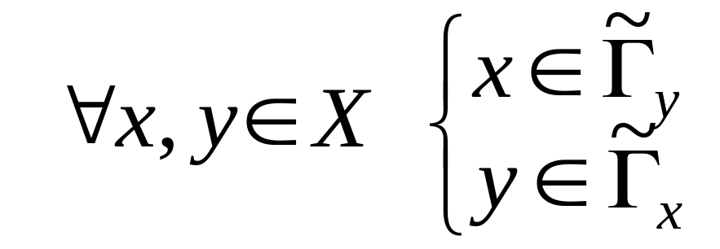
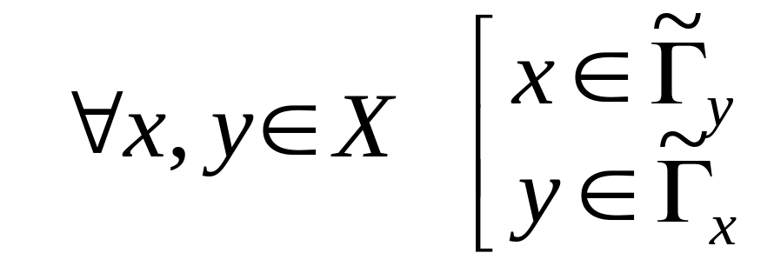
Связность орграфа
Орграф сильно связный, если
Орграф односторонне связный, если
Орграф слабо связный, если
его основание – связный неорграф.
Основание орграфа:
1) каждая одиночная дуга заменяется ребром,
2) каждая пара дуг заменяется ребром, 3) все петли стираются

Slide 9
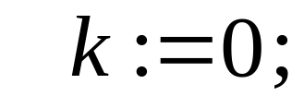
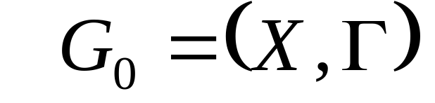
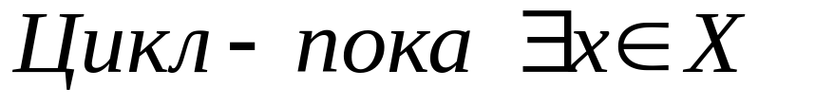
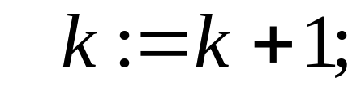







Алгоритм Мальгранжа
Задача. Найти все сильные компоненты орграфа

Slide 10



Вершинные базы орграфа
Множество вершин орграфа наименьшей мощности, из которого достижимы все вершины, называется вершинной базой
2
5
3
4
1
6
Любые две вершинные базы орграфа содержат одинаковое количество вершин

Slide 11







Вершинные базы орграфа
Построение вершинных баз:
1) Найти все сильные компоненты орграфа
2) Построить конденсацию орграфа
3) Построить вершинную базу, выбирая по одной вершине из каждой сильной компоненты, не являющейся концом дуги в орграфе

Slide 12






Вершинные базы орграфа
Пример
2
5
3
4
1
6
1) Сильные компоненты
2) Конденсация
3) Вершинные базы

